Slide 1


INTRODUÇÃO A ORDEM UNIDA (2) CFS/CEFS 2022 TERMOS MILITARES
POLÍCIA MILITAR DO ESTADO DO AMAPÁ
CENTRO DE FORMAÇÃO E APERFEIÇOAMENTO
1º SGT DJANGO

Slide 2
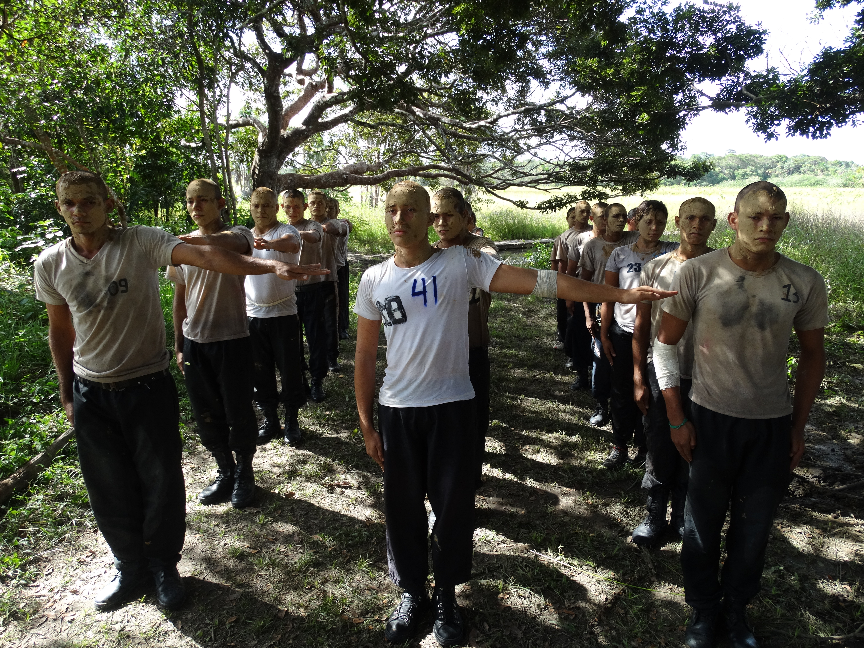
Termos Militares
SGT PM DJANGO

Slide 3
TERMOS MILITARES:
Os termos militares tem um sentido preciso, em que são exclusivamente empregados, quer na linguagem corrente, quer nas ordens e partes escritas.
Daí a necessidade das definições que se seguem:
Coluna
É Dispositivo de uma tropa, cujos elementos estão uns atrás dos outros.
SGT PM DJANGO

Slide 4
Coluna por um
É a Formação de uma tropa, cujos elementos são colocados uns atrás dos outros, seguidamente, guardando entre si uma distancia regulamentar.
SGT PM DJANGO

Slide 5
Distância
É o Espaço entre dois elementos, colocados um atrás do outro e voltado para a mesma frente.
SGT PM DJANGO

Slide 6
Linha
É o Dispositivo de uma tropa, cujos elementos estão um ao lado do outro, é caracterizada pela frente maior que a profundidade.
SGT PM DJANGO

Slide 7
Fileira
É a Formação de uma tropa cujos elementos estão colocados na mesma linha, um ao lado do outro, voltados para a mesma frente.
SGT PM DJANGO

Slide 8
FILA
É a disposição de um grupo de soldados, colocados um atrás do outro, pertencentes a uma unidade formada em linha em mais de uma fileira, sem distâncias regulamentares.
   
   
   
   

Slide 9
Intervalo
É o Espaço entre dois elementos colocados na mesma fileira.
SGT PM DJANGO

Slide 10
Alinhamento
É a Disposição de uma tropa, cujos elementos ficam em linha reta, voltados para a mesma frente, de modo que um elemento fique exatamente ao lado do outro.
SGT PM DJANGO

Slide 11
Cobertura
É a Disposição de uma tropa, cujos elementos ficam voltados para a mesma frente, de modo que um elemento fique exatamente atrás do outro.
SGT PM DJANGO

Slide 12
Cerra Fila
É o graduado colocado à retaguarda de uma tropa, com a missão de cuidar da correção da marcha e dos movimentos, de exigir que todos se conservem nos respectivos lugares e de zelar pela disciplina.

Slide 13
Homem-Base
É o militar pelo qual a tropa regula sua MARCHA, COBERTURA e ALINHAMENTO. Em coluna, o homem-base é o da testa da coluna base, que é designada conforme a necessidade, quando não houver especificação a coluna base será a da direita.
SGT PM DJANGO

Slide 14
Formação
É a disposição regular dos elementos de uma tropa em linha ou em coluna. A formação pode ser normal ou emassada. Normal, quando a tropa está formada conservando as distancias e os intervalos normais entre os homens. Emassada, independem das distancias, sendo essas menores que as normais.
Normal
Emassada
SGT PM DJANGO

Slide 15
Testa
É o primeiro elemento de uma coluna.
SGT PM DJANGO

Slide 16
Cauda
É o último elemento de uma coluna

Slide 17
Profundidade
É o espaço compreendido entre a testa e a cauda de qualquer formação.
SGT PM DJANGO

Slide 18
Frente
É o espaço, em largura, ocupado por uma tropa em linha.
SGT PM DJANGO

Slide 19
Escola
É um grupo de homens constituído para melhor aproveitamento da instrução. Seu efetivo, extremamente variável, não depende do que está previsto nos regulamentos.
SGT PM DJANGO

